Slide 1

TELETRAVAIL
Prévenir les addictions !
Webinaire 19/11/2020
Intervenante : Mme GRONEK Sabrina

Slide 2


TÉLÉTRAVAIL : PRÉVENIR LES ADDICTIONS
COVID – 19 :
Le domicile est un espace de liberté où les tentations peuvent être plus nombreuses tandis que les contraintes sociales sont moins fortes.
La consommation de certaines substances psychoactives devient plus facile parce qu’elle n’est plus encadrée par les contraintes du milieu de travail (ex : pauses cigarettes limitées dans la journée de travail).
En télétravail, le domicile est un lieu de travail. Par conséquent, le RI s'applique exactement de la même manière concernant la consommation d’alcool, et de drogues.

Slide 3

CHIFFRES ET CONSTAT

Slide 4
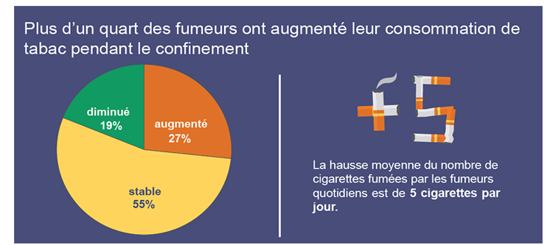
TÉLÉTRAVAIL : PRÉVENIR LES ADDICTIONS
COVID – 19 :
Source : MILDECA / Santé Publique France

Slide 5
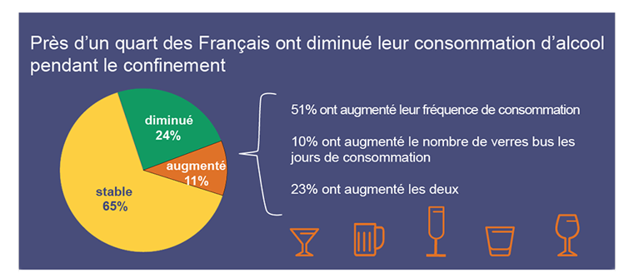
TÉLÉTRAVAIL : PRÉVENIR LES ADDICTIONS
COVID – 19 :
Source : MILDECA / Santé Publique France

Slide 6
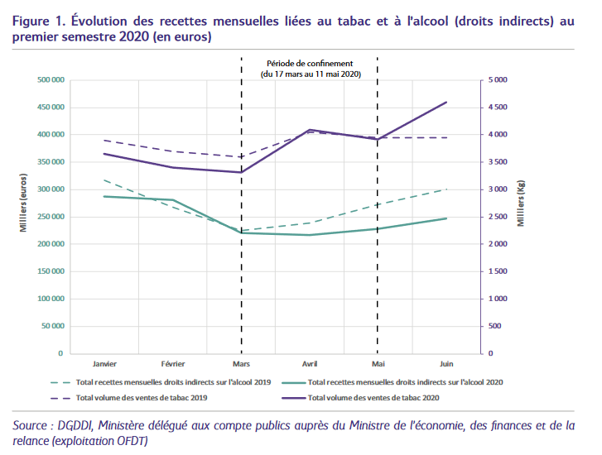
TÉLÉTRAVAIL : PRÉVENIR LES ADDICTIONS
COVID – 19 : CONSTAT DU PREMIER CONFINEMENT
Source : OFDT bulletin tred covid-19, avril-mai 2020

Slide 7
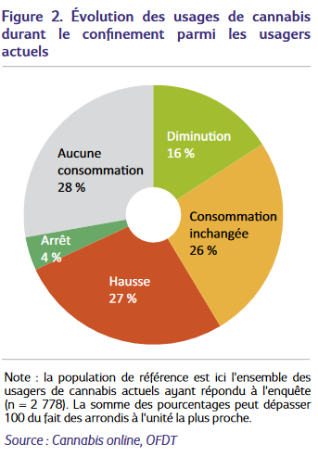
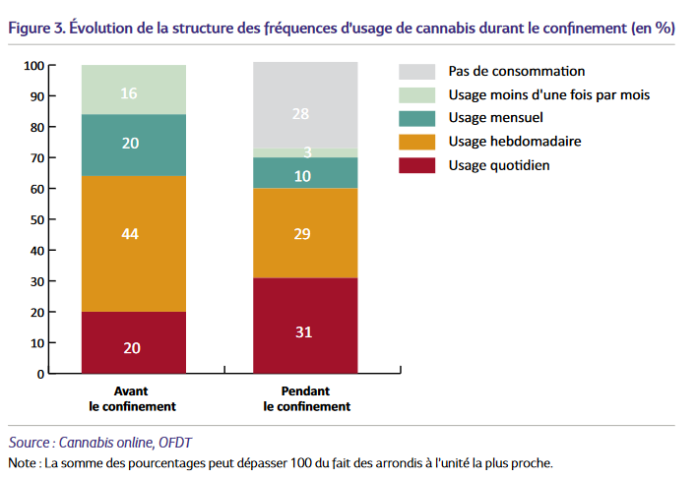
TÉLÉTRAVAIL : PRÉVENIR LES ADDICTIONS
COVID – 19 : CONSTAT DU PREMIER CONFINEMENT
Source : OFDT bulletin tred covid-19, avril-mai 2020

Slide 8
TÉLÉTRAVAIL : PRÉVENIR LES ADDICTIONS
COVID – 19 : CONSTAT DU PREMIER CONFINEMENT
+1,1 M Les anxiolytiques
+480 000 Les hypnotiques
+ 17 000 Traitements dépendance aux opiacés
– 275 000 Traitements pour les substituts nicotiniques
Les antidépresseurs et dépendance à l’alcool sont restés à un niveau stable
Source : Rapport EPI-PHARE

Slide 9

TÉLÉTRAVAIL : PRÉVENIR LES ADDICTIONS
COVID – 19 : CONSTAT DU PREMIER CONFINEMENT
Arrêt - Diminution de consommation
Difficultés d’approvisionnement
Risque d’amende
Entourage familial présent / contexte de vie modifié: moins de stress
Diminution des temps festifs = Réduction des fréquentations
Tentatives de réduction ou d’arrêt volontaire : opportunité de changement
Augmentation de consommation
Télétravail ou chômage partiel: possibilité de consommation dans la journée rythme moins cadré par le travail pour certains
Motif le plus fréquent: gestion de l’angoisse générée par la situation
Alcool le plus surconsommé (argument principal: l’ennui)
Source : OFDT bulletin tred covid-19, avril-mai 2020

Slide 10

DROGUES ET
DÉPENDANCES

Slide 11

DROGUES ET DÉPENDANCES
DROGUES
Substances
Chimiques ou
naturelles
= substances
psychoactives

Slide 12

DROGUES ET DÉPENDANCES
Une substance psychoactive :
Modifie l’activité mentale, les sensations, le comportement, par la libération de certaines hormones dont la dopamine (hormone de la récompense)
Son usage expose à des risques pour la santé, il peut entraîner des conséquences dans la vie quotidienne;
il peut en outre engendrer une dépendance

Slide 13
DROGUES ET DÉPENDANCES
DROGUES
Substances
Chimiques ou
naturelles
(Sans substances)
Achat, internet, sport, sexe, jeux,…
= substances
psychoactives
neurones
Peuvent engendrer
Dépendance physique
Dépendance psychologique

Slide 14
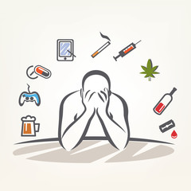
DROGUES ET DÉPENDANCES
La dépendance, ça commence quand ?
Envie répétée et irrépressible de prendre ou faire quelque chose en dépit de la motivation et des efforts de la personne de s’y soustraire.
La dépendance n’est souvent pas perçue par le consommateur qui pense maîtriser sa consommation
Cette impression « d’autocontrôle » d’une consommation n’est bien souvent qu’une illusion. On peut devenir dépendant d’un produit sans s’en rendre compte

Slide 15
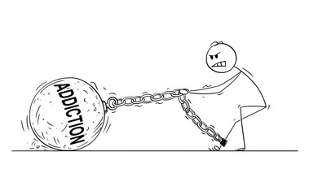
DROGUES ET DÉPENDANCES
DROGUES
1- Les stimulants
2-Les sédatifs
illicites ou licites
Substances
Chimiques ou
naturelles
(Sans substances)
Achat, internet, sport, sexe, jeux,…
= substances
psychoactives
neurones
Peuvent engendrer
Dépendance physique
Dépendance psychologique

Slide 16

CLASSIFICATION DES
DROGUES

Slide 17
CLASSIFICATION DES DROGUES
LES STIMULANTS
LES SEDATIFS
Ils stimulent le fonctionnement du système nerveux: poussée d’énergie, euphorie…
Ils ralentissent le fonctionnement du système nerveux : désinhibition étourdissements, sommeil,
Baisse des reflexes, détente…
Ils existe des stimulants mineurs:
tabac, café, alcool…
Dans les sédatifs on retrouve:
Cannabis, médicaments, les solvants…
Ils existe des stimulants majeurs:
Cocaïne, crack, amphétamines …
Forte dépendance
physique et psychologique
Effets secondaires:
Baisse de l’appétit
Hypertension, anxiété
Dépression, colère, paranoïa, risque de mort
Effets secondaires:
Difficultés d’élocution, de concentration, acuité visuelle réduite, somnolence, risque de mort en cas de surdose

Slide 18


L’ALCOOL
Focus sur l’alcool

Slide 19
LES CHIFFRES DE CONSOMMATION
Environ 16% d’actifs consomment sur leur lieu de travail.
(hors pots et repas)
Autres chiffres :
9,7 millions de consommateur régulier
L ’alcool est reconnu comme étant la cause de 15 à 20% des accidents graves du travail
Pour rappel :
Le code du travail autorise la consommation de bière, vin, poiré et cidre au moment des repas, mais elle peut être interdit par le règlement intérieur de l’entreprise pour les postes de sécurité.
Source : baromètre 2016

Slide 20

LES EFFETS
Effets recherchés :
Anxiolytique
Sensation de Bien-être
Impression de mieux communiquer
Confiance en soi

Slide 21

LES CONSEQUENCES
Les conséquences de l’alcool :
Physiques : lésions foie et pancréas, cœur, cerveau et nerfs, système digestif, os, peau et muscles, sexualité, grossesse.
Psychologiques : troubles du sommeil et du caractère, anxiété et dépression.
Biologiques : ↗ des enzymes hépatiques (GGT, transaminases), des triglycérides et de la glycémie, de la taille des globules rouges. Augmentation de la CDT
Professionnelles : ↘ des performances au travail, ↗ des AT, sanctions disciplinaires voire perte d’emplois…
Sociales et Familiales : conflits familiaux, divorce…
Judiciaires : retrait du permis de conduire, obligations de soins…

Slide 22
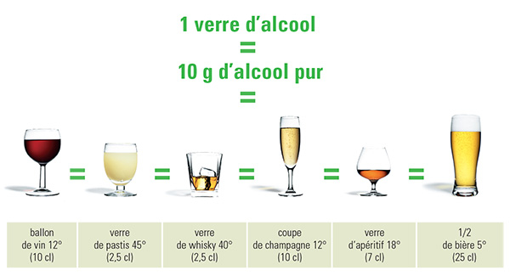
DOSE D’ALCOOL
OUI !
Tous ces verres contiennent la même quantité d’alcool pur.

Slide 23

ALCOOLEMIE
OUI !
Un verre standard augmente l’alcoolémie en moyenne de 0,20g/l de sang.
Cependant, selon certain individu cela peut-être beaucoup plus !
A retenir :
Il faut en moyenne 2 heures pour éliminer un verre standard

Slide 24
CODE DE LA ROUTE
OUI !
Le taux d’alcool maximum autorisé par le code de la route est de : < 0,5 g/l de sang et < 0,25mg/l d’air expiré
Depuis juillet 2015, la limitation pour les jeunes chauffeurs est de < 0,2g/l de sang (pour une durée de 2 ans pour la conduite accompagnée, sinon 3 ans)
Pour un taux d’alcoolémie compris entre 0,5 et <0,8g/l de sang :
→ retrait de 6 points
→ 135€ d’amende

Slide 25
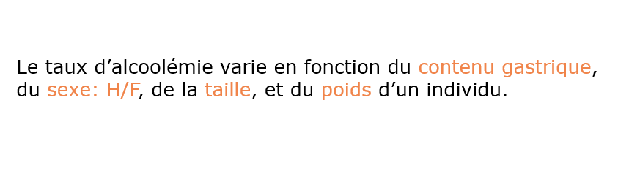
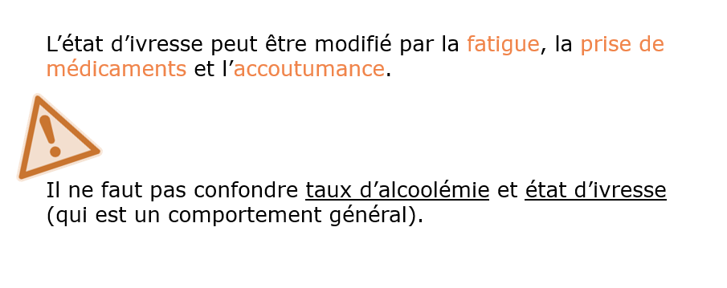
L’ALCOOLEMIE / L’IVRESSE

Slide 26
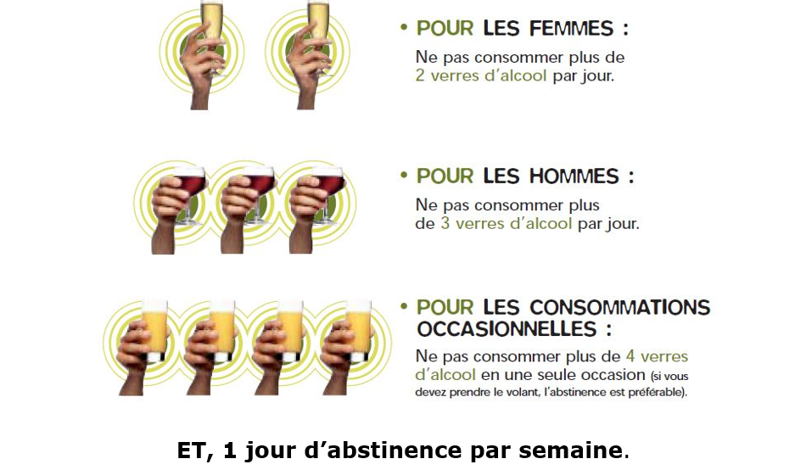
LES RECOMMANDATIONS OMS

Slide 27

LE CANNABIS
Focus sur le cannabis

Slide 28
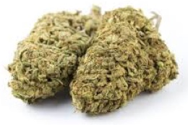

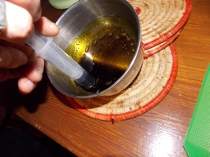
LES DIFFERENTES FORMES
Le cannabis, 3 formes différentes
(les plus connues…)
Les fleurs de cannabis séchées appelées weed, beuh, herbe, marijuana…
La résine appelée haschisch, shit…
L’huile de cannabis
Le THC est variable de 5 à 35% selon les préparation.

Slide 29
2- LES SÉDATIFS
En 2014, 42% des adultes âgés de 18 à 64 ans déclarent avoir déjà consommé du cannabis.
Sur l’ensemble des 18-64 ans, l’expérimentation de cannabis est passée de 33 à 42% entre 2010 et 2014.
L’usage occasionnel a également augmenté de façon notable, passant de 8 à 11%, tout comme les usages réguliers : 2,2 à 3,1%.
Source : Baromètre santé 2016, INPES, OFDT

Slide 30
LES EFFETS IMMEDIATS
Des effets aigus :
En fonction de la dose de THC, apparition des effets entre 10 à 20 minutes (après inhalation) avec une durée de 3 à 8 heures.
1- Manifestations psychologiques :
Détente, bien être, euphorie,
Modification des perceptions (sensation de mieux entendre la musique),
Emotions et sentiments sont souvent ressentis plus intensément,
La mémoire immédiate, l’attention, la concentration, la vigilance sont diminuées.
2- Troubles psychiques induits :
Les troubles anxieux (bad-trip),
Dépression (la descente),
Bouffées délirantes,
Désorientation.

Slide 31
LES EFFETS AU LONG TERME
Des effets chroniques :
1- Manifestations psychologiques :
Le syndrome amotivationnel: démotivation, déficit de l’activité, perte de projection dans l’avenir, désinvestissement des activités quotidiennes.
Déficit de la mémoire.
2- Effets physiques :
Effets de la consommation de la cigarette,
La fumée de cannabis étant plus riche en goudron et monoxyde de carbone majore les risques de cancer du poumon,
1 joint = 10 cigarettes
3- Effets psychotiques :
Schizophrénie

Slide 32

LES MEDICAMENTS
Focus sur les médicaments

Slide 33


LES MEDICAMENTS
Présent sous différentes formes :
  Somnifères
  Tranquillisants, Antiépileptiques
  Antidépresseurs
  Médicament à base de THC
  Traitement substitutif
  Plus de 20% des médicaments prescrits sont accompagnés d’une notice qui attire l’attention sur
« le risque possible de somnolence chez les conducteurs ou utilisateurs de machines »
Attenu ou fait disparaître les
Troubles du
Sommeil, anxiété, dépression

Slide 34
LES MEDICAMENTS
Les médicaments prescrits ne sont pas des substances illégales, néanmoins on assiste à la hausse de leur consommation.
- 8,9 millions des 12-75 ans sont des consommateurs occasionnels et 3,8 millions sont des consommateurs réguliers
14 % des hommes et 24% des femmes ont fait usage de médicaments psychotropes au cours des douze derniers mois.
Chez les 55-75 ans, environ une femme sur trois a consommé des médicaments au cours des douze derniers mois, contre un homme sur cinq.
On croit à tort que les médicaments sur ordonnance sont sans danger, mais leur abus peut entraîner des effets aussi néfastes que les drogues illicites et entraîner la dépendance.

Slide 35

CONSEILS POUR GERER
SA CONSOMMATION

Slide 36

TÉLÉTRAVAIL : PRÉVENIR LES ADDICTIONS
6 conseils pour gérer sa consommation :
Le travail peut créer des situations de stress tout au long de la journée et conduire à une accumulation d’émotions qu’il faut savoir réguler.
C’est particulièrement vrai lorsque l’on travaille dans des conditions qui ne sont pas optimales, ou nouvelles comme à domicile, et lorsque la frontière bureau/maison s’estompe.

Slide 37

TÉLÉTRAVAIL : PRÉVENIR LES ADDICTIONS
N° 1 - Organiser sa journée !
Organisez votre journée de manière À NE PAS LAISSER DE TEMPS MORTS propices à une hausse de la consommation.
Variez les activités autant que possible en dehors des heures de télétravail et alternez entre activités intellectuelles et physiques.

Slide 38

TÉLÉTRAVAIL : PRÉVENIR LES ADDICTIONS
N° 2 - Créer un environnement non propice à la consommation :
Ne laissez pas de bouteilles d’alcool À PORTÉE.
Même contrainte pour les cendriers qui ne devraient pas rester à proximité de votre poste de télétravail.

Slide 39
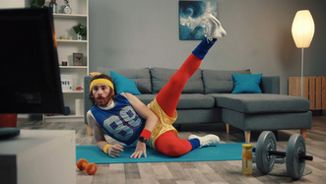
TÉLÉTRAVAIL : PRÉVENIR LES ADDICTIONS
N° 3 - Garder une activité physique !
L’activité physique est un très bon allié dans le cadre de la lutte contre les addictions.
Limitez le temps passé en position assise ou allongée, en bougeant toutes les 2H.
Pratiquez une activité physique d’au moins 30 MIN PAR JOUR.
→ Fiche activité physique/sédentarité

Slide 40

TÉLÉTRAVAIL : PRÉVENIR LES ADDICTIONS
N° 4 - Réduire les risques liés au tabac ou aux produits inhalés :
La consommation régulière de produits inhalés (tabac, cannabis, cocaïne, crack, etc.) augmente le risque d’infection et de forme sévère.
Chez certains, de telles consommations sont responsables d’une TOUX qui par elle-même favorise la transmission du virus à son entourage.
Le télétravail pourrait également augmenter l’exposition passive de l’entourage au tabac ou à la fumée d’autres produits

Slide 41
TÉLÉTRAVAIL : PRÉVENIR LES ADDICTIONS
N° 4 - Réduire les risques liés au tabac ou aux produits inhalés :
En cette période d’épidémie, il est important de :
Veiller à protéger vos poumons et ceux des personnes qui vivent avec vous.
Ne pas partager les cigarettes, joints ou tout autre produit/matériel.
Vous laver les mains AVANT et APRÈS toute consommation.
Par ailleurs, si vous êtes en cours de traitement de substitution nicotinique, contactez votre médecin traitant ou votre pharmacie afin d’organiser la continuité de votre suivi et de votre traitement.

Slide 42

TÉLÉTRAVAIL : PRÉVENIR LES ADDICTIONS
N° 5 - Réduire les risques liés à l’alcool :
La hausse de la consommation d’alcool au domicile peut avoir des conséquences de nature diverse :
Augmentation des accidents domestiques (chutes, blessures).
Violences intrafamiliales.
Baisse de vigilance ou désinhibition pouvant conduire à un moindre respect des gestes barrières et des mesures de distanciation sociale.
Si vous êtes consommateur chronique d’alcool et que vous ne bénéficiez pas d’un traitement, veillez à ne pas interrompre brutalement votre consommation afin d’éviter un syndrome de sevrage aigu.

Slide 43
TÉLÉTRAVAIL : PRÉVENIR LES ADDICTIONS
N° 5 - Réduire les risques liés à l’alcool :
Pendant l’épidémie, il est rappelé de respecter les repères de consommation à moindre risques :
Ne pas consommer plus de 2 VERRES PAR JOUR
Avoir des jours sans consommation
Ne pas consommer plus de 10 verres standards par semaine
Pour les femmes enceintes, les jeunes et les adolescents, l’option la plus sûre est de ne pas consommer d’alcool
Par ailleurs, afin de réduire les risques de transmission du virus : NE PARTAGEZ PAS vos verres, bouteilles ou cannettes avec d’autres personnes.
→ Plaquette « Alcool au travail »

Slide 44
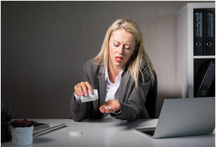
TÉLÉTRAVAIL : PRÉVENIR LES ADDICTIONS
N° 6 – Réduire les risques liés aux médicaments :
Ce contexte particulier peut inciter les personnes fragiles et sensibles au stress à consommer davantage de médicaments, notamment des anxiolytiques ou des antidépresseurs.
La prise de ces traitements ne doit pas dépasser ce qui a été prescrit par le médecin.
Au besoin, réévaluez avec votre médecin traitant la posologie si elle n’est plus efficace pour traiter vos symptômes.
→ Plaquette « Les médicaments au travail »

Slide 45


TÉLÉTRAVAIL : PRÉVENIR LES ADDICTIONS
Besoin d’un soutien ?
Ne restez pas seul(e) face à vos consommations.
N’hésitez pas à en parler avec des professionnels de santé (psychologues, infirmier(e)s, médecins)
TABAC INFO SERVICE
ALCOOL INFO SERVICE
DROGUES INFO SERVICE
Annuaires TABAC

Slide 46








MERCI
174 route de Béthune
62160 AIX-NOULETTE
03.21.18.42.00
03.21.18.42.12
www.actionsantetravail.fr

Slide 47
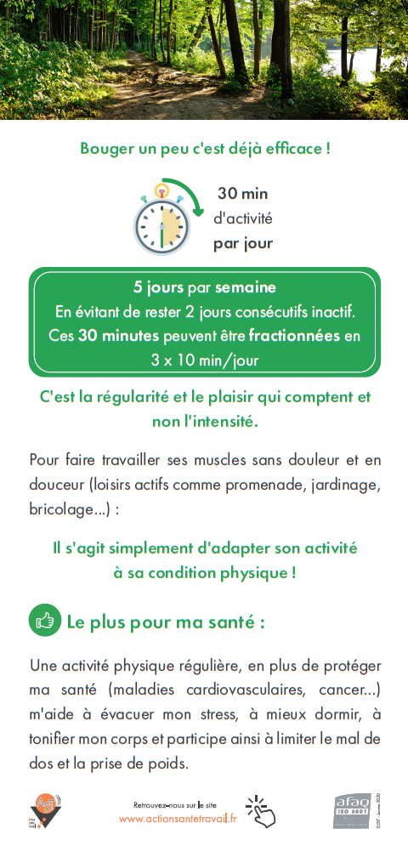
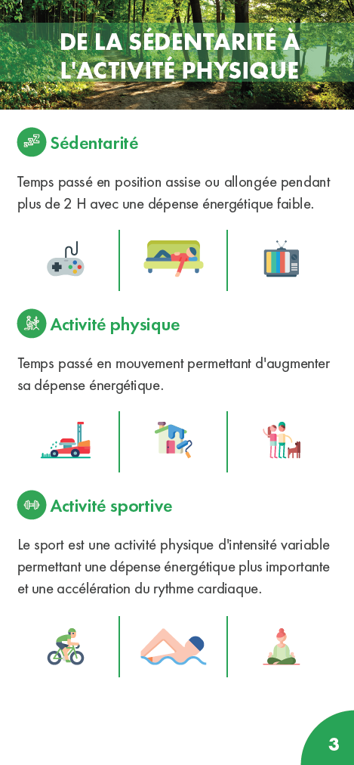

TÉLÉTRAVAIL : PRÉVENIR LA SÉDENTARITÉ

Slide 48

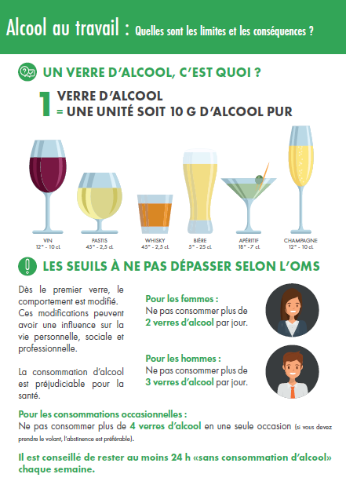
TÉLÉTRAVAIL : PRÉVENIR LES ADDICTIONS

Slide 49

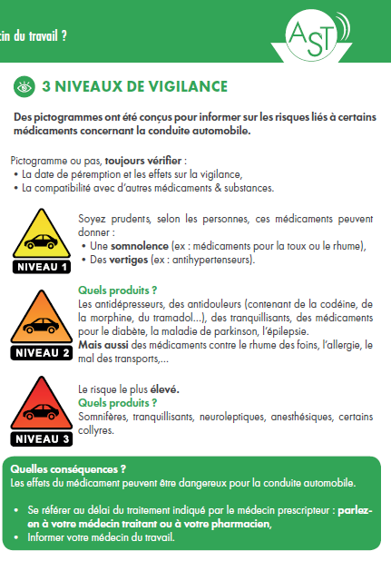

TÉLÉTRAVAIL : PRÉVENIR LES ADDICTIONS

